Slide 1
Элементы технического зрения ПРТС
Библиотека Eigen. Итерационные методы. Метод наименьших квадратов.

Slide 2
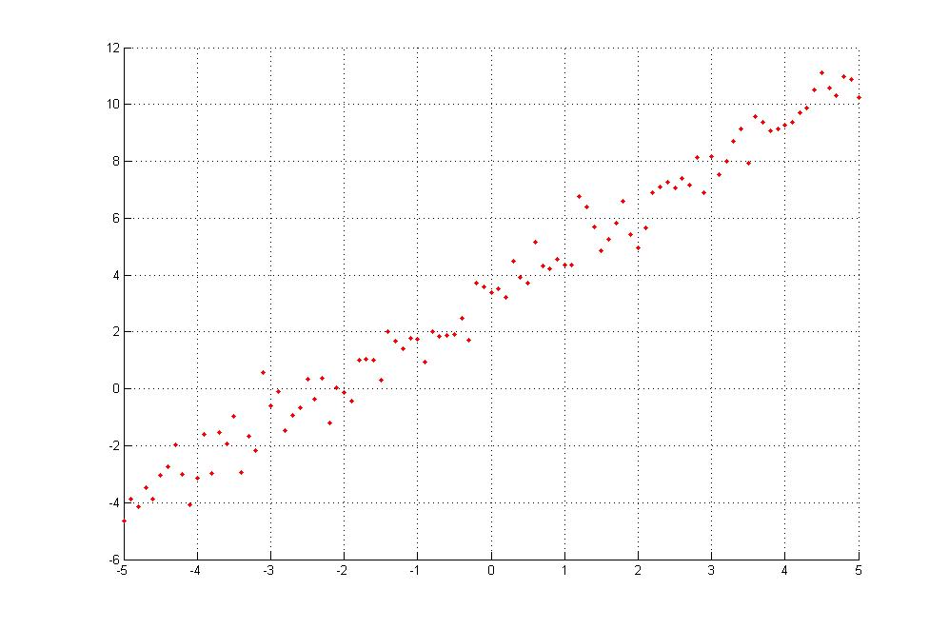
Обработка «зашумлённых данных»

Slide 3
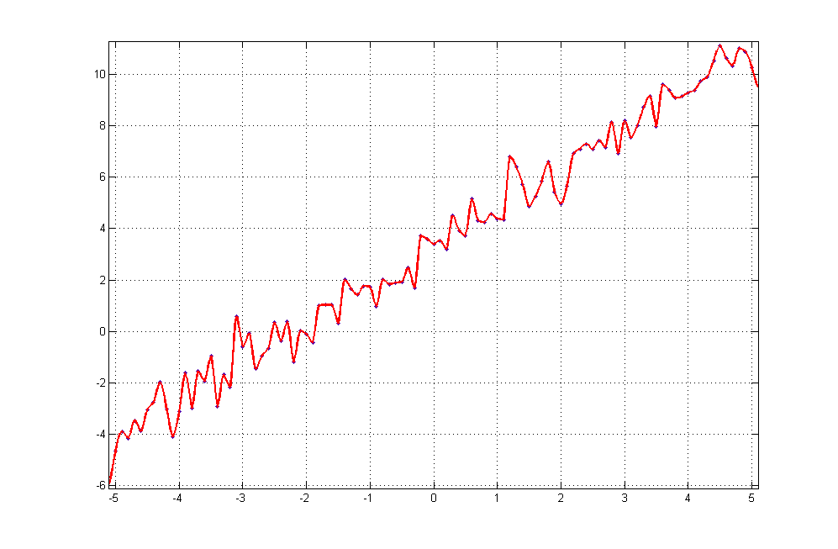
Обработка «зашумлённых данных»

Slide 4
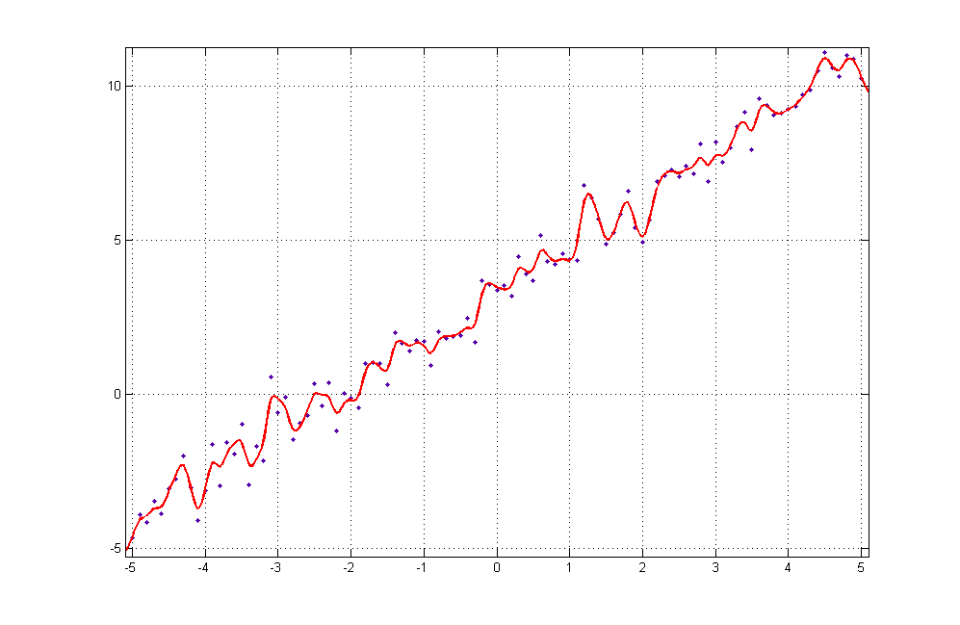
Обработка «зашумлённых данных»

Slide 5
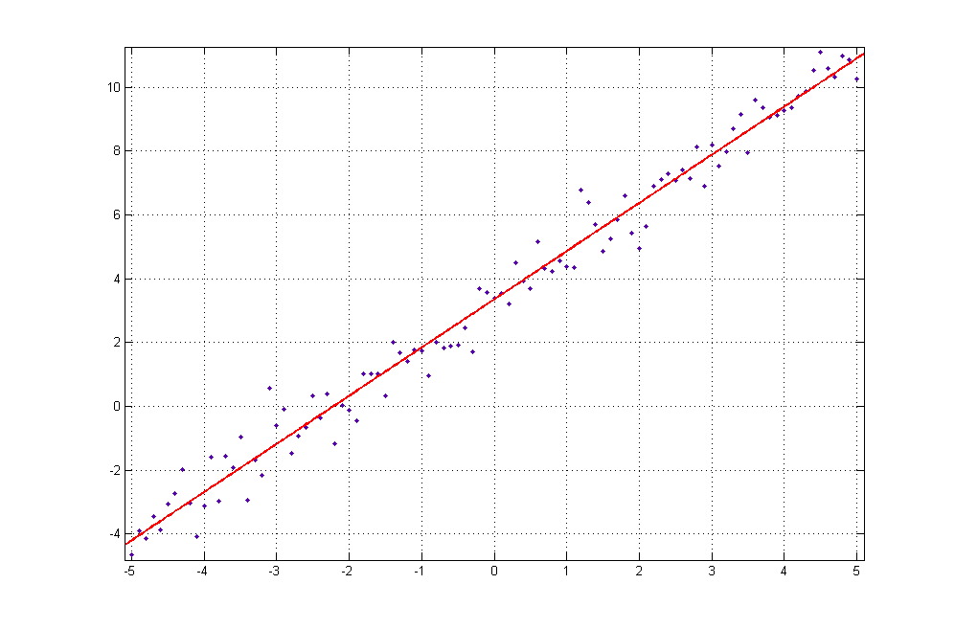
Обработка «зашумлённых данных»

Slide 6
Обработка «зашумлённых данных»
Как выбрать правильное приближение?
Как оценить его параметры?
Как понять, что получилось?

Slide 7
МНК-оценка
Используется для линейных по параметрам моделей
Подразумевает, что модель мы каким-то образом уже выбрали
Например:
x – данные
y - значения

Slide 8

МНК-оценка
Модели могут быть разными:
$$u=C=const$$
$$u=A ∙x+B$$
$$u=A ∙x^{2}+B∙x+C$$
$$u=A ∙e^{Bx}$$
$$u=C_{1}\cos\left(ω_{1}x\right)$$
$$+C_{1}\sin\left(ω_{1}x\right)$$

Slide 9
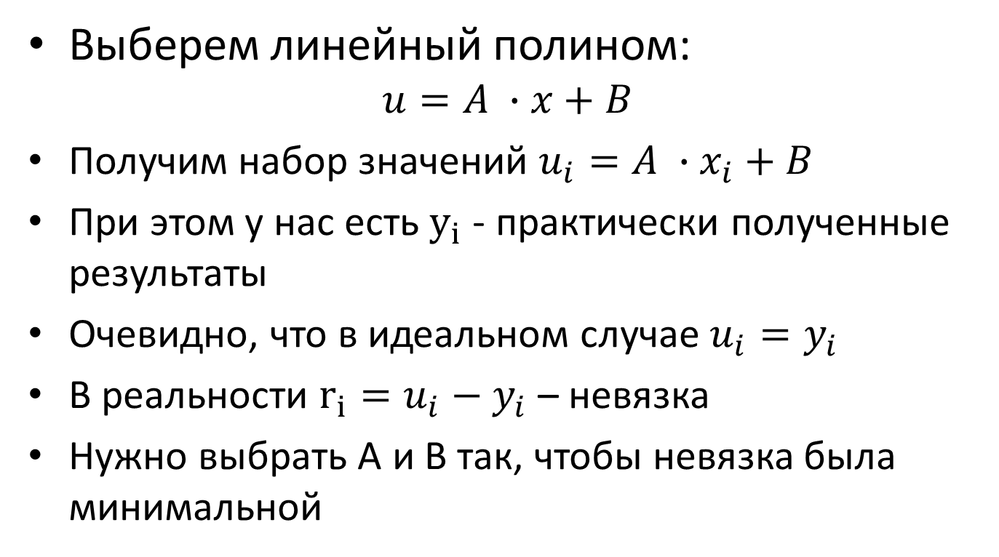
МНК-оценка
Выберем линейный полином:
$$u=A ∙x+B$$
Получим набор значений $u_{i}=A ∙x_{i}+B$
При этом у нас есть $y_{i}$ - практически полученные результаты
Очевидно, что в идеальном случае $u_{i}=y_{i}$
В реальности $r_{i}=u_{i}−y_{i}$ – невязка
Нужно выбрать A и B так, чтобы невязка была минимальной

Slide 10

МНК-оценка
Будем минимизировать квадратичный функционал:
$$\sum_{i}{r_{i}^{2}→min}$$
Можно записать через вектор:
$$r^{T}r→min$$
Условие минимума – равенство нулю первой вариации:
$$δr^{T}r=0$$

Slide 11
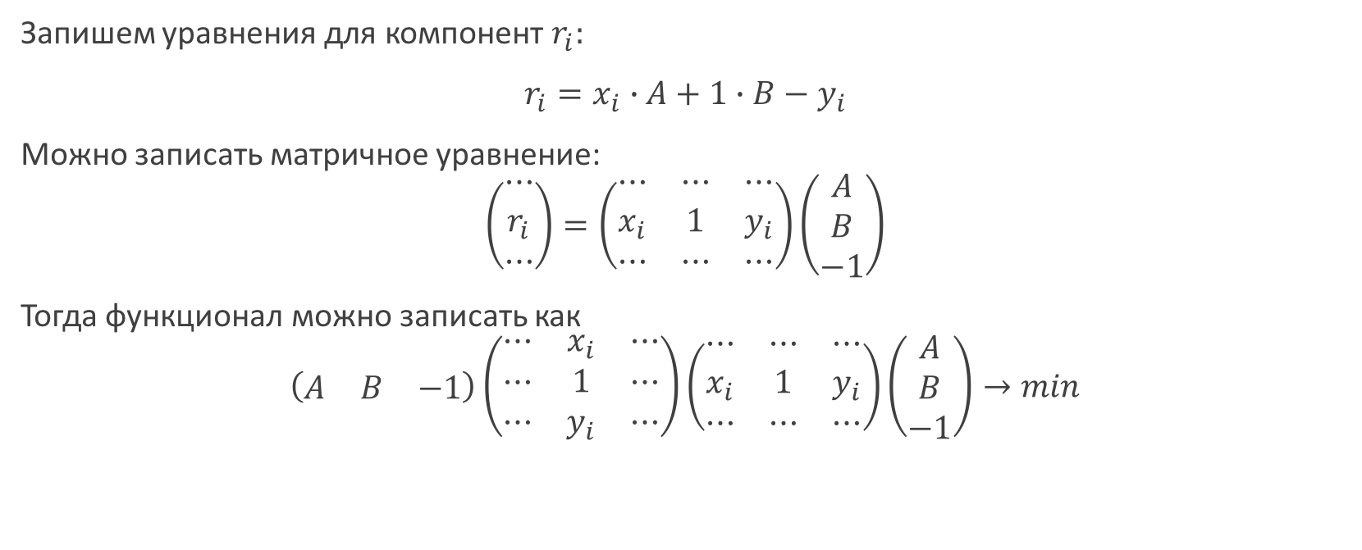
МНК-оценка
Запишем уравнения для компонент $r_{i}:$
$r_{i}=x_{i}∙A+1∙B−y_{i}$
Можно записать матричное уравнение:
$$\left(\begin{matrix}⋯ \\ r_{i} \\ ⋯\end{matrix}\right)=\left(\begin{matrix}⋯ & ⋯ & ⋯ \\ x_{i} & 1 & y_{i} \\ ⋯ & ⋯ & ⋯\end{matrix}\right)\left(\begin{matrix}A \\ B \\ −1\end{matrix}\right)$$
Тогда функционал можно записать как
$$\left(\begin{matrix}A & B & −1\end{matrix}\right)\left(\begin{matrix}⋯ & x_{i} & ⋯ \\ ⋯ & 1 & ⋯ \\ ⋯ & y_{i} & ⋯\end{matrix}\right)\left(\begin{matrix}⋯ & ⋯ & ⋯ \\ x_{i} & 1 & y_{i} \\ ⋯ & ⋯ & ⋯\end{matrix}\right)\left(\begin{matrix}A \\ B \\ −1\end{matrix}\right)→min$$

Slide 12

После этого первую вариацию можно записать как
$$\left(\begin{matrix}⋯ & x_{i} & ⋯ \\ ⋯ & 1 & ⋯ \\ ⋯ & y_{i} & ⋯\end{matrix}\right)\left(\begin{matrix}⋯ & ⋯ & ⋯ \\ x_{i} & 1 & y_{i} \\ ⋯ & ⋯ & ⋯\end{matrix}\right)\left(\begin{matrix}A \\ B \\ −1\end{matrix}\right)=\left(\begin{matrix}0 \\ 0 \\ 0\end{matrix}\right)$$
То же самое
$$F∙\left(\begin{matrix}A \\ B \\ −1\end{matrix}\right)=\left(\begin{matrix}0 \\ 0 \\ 0\end{matrix}\right)$$
где $F=\left(\begin{matrix}⋯ & x_{i} & ⋯ \\ ⋯ & 1 & ⋯ \\ ⋯ & y_{i} & ⋯\end{matrix}\right)\left(\begin{matrix}⋯ & ⋯ & ⋯ \\ x_{i} & 1 & y_{i} \\ ⋯ & ⋯ & ⋯\end{matrix}\right)$-матрица 3х3

Slide 13

МНК-оценка
У нас 3 уравнения, но всего 2 переменных
Можно преобразовать у уравнению 2х2:
$$\left(\begin{matrix}⋯ & x_{i} & ⋯ \\ ⋯ & 1 & ⋯\end{matrix}\right)\left(\begin{matrix}⋯ & ⋯ \\ x_{i} & 1 \\ ⋯ & ⋯\end{matrix}\right)\left(\begin{matrix}A \\ B\end{matrix}\right)=\left(\begin{matrix}⋯ & x_{i} & ⋯ \\ ⋯ & 1 & ⋯\end{matrix}\right)\left(\begin{matrix}⋯ \\ y_{i} \\ ⋯\end{matrix}\right)$$
То же самое:
$$G^{T}G\left(\begin{matrix}A \\ B\end{matrix}\right)=G^{T}y$$

Slide 14
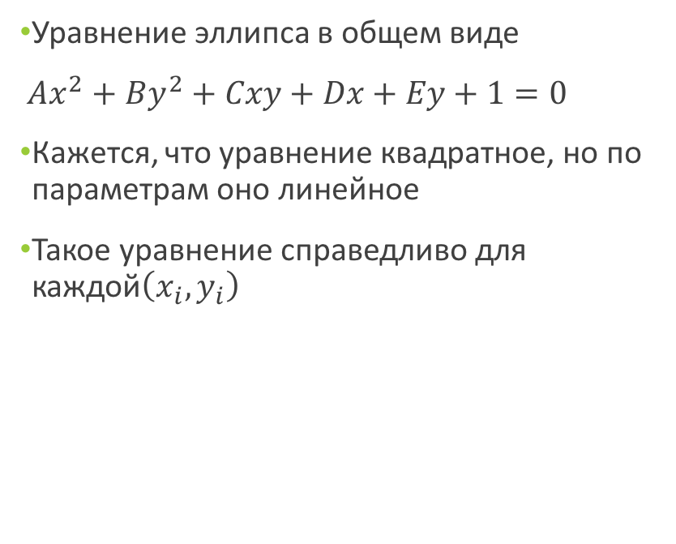
Линейность модели
Уравнение эллипса в общем виде
$Ax^{2}+By^{2}+Cxy+Dx+Ey+1=0$
Кажется, что уравнение квадратное, но по параметрам оно линейное
Такое уравнение справедливо для каждой$\left(x_{i}, y_{i}\right)$

Slide 15
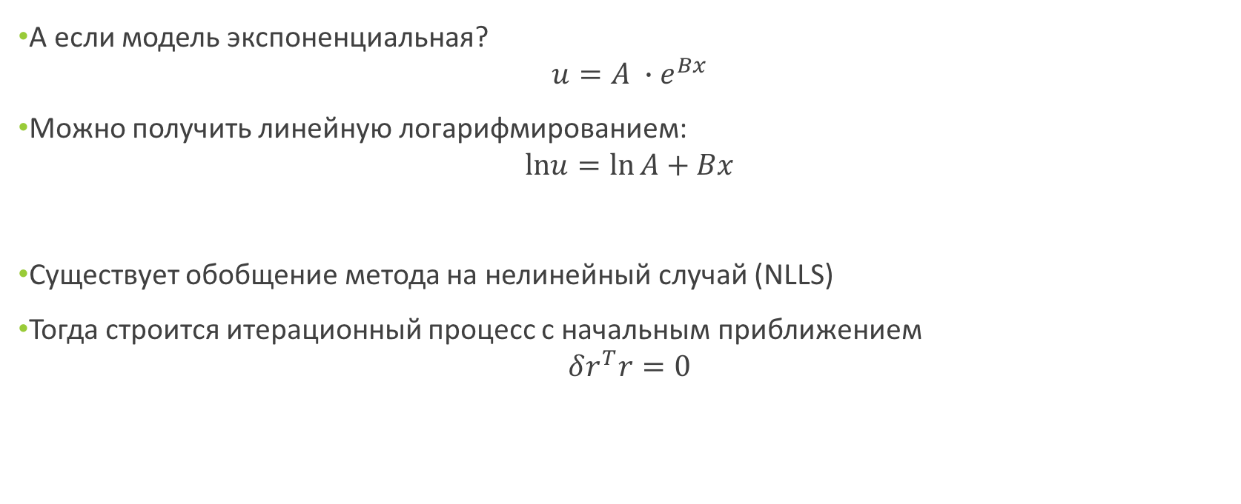
МНК-оценка
А если модель экспоненциальная?
$$u=A ∙e^{Bx}$$
Можно получить линейную логарифмированием:
$$lnu=\ln{A}+Bx$$
Существует обобщение метода на нелинейный случай (NLLS)
Тогда строится итерационный процесс с начальным приближением
$$δr^{T}r=0$$

Slide 16
Применение в Eigen
// Создаём матрицу и вектор со случайными значениями
Eigen::MatrixXf A = Eigen::MatrixXf::Random(3, 2);
Eigen::VectorXf b = Eigen::VectorXf::Random(3);
// Применение "в лоб"
cout << "The solution using normal equations is:\n"
<< (A.transpose() * A).lu().solve(A.transpose() * b) << endl;
// Более правильное (через QR-разложение)
cout << "The solution using the QR decomposition is:\n"
<< A.colPivHouseholderQr().solve(b) << endl;

Slide 17
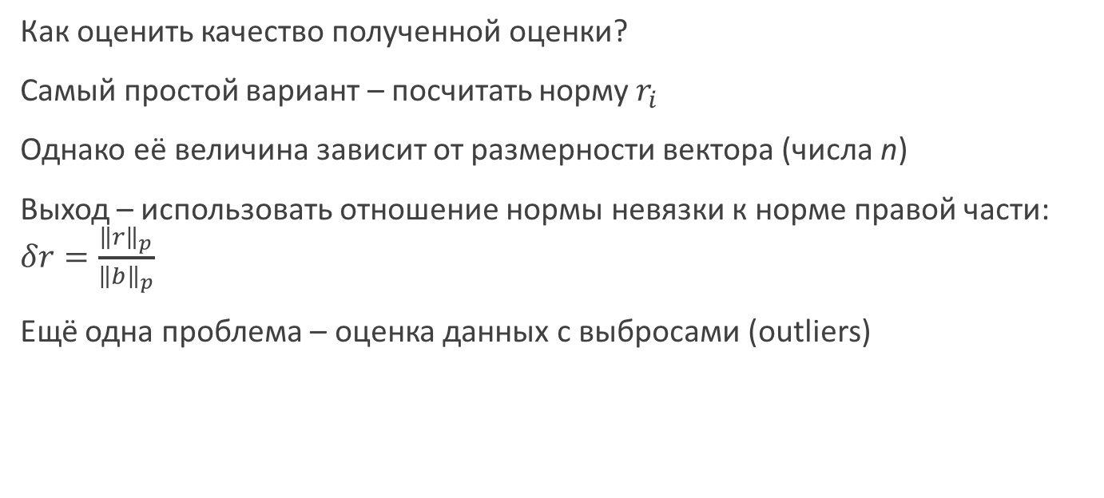
МНК-оценка
Как оценить качество полученной оценки?
Самый простой вариант – посчитать норму $r_{i}$
Однако её величина зависит от размерности вектора (числа n)
Выход – использовать отношение нормы невязки к норме правой части: $δr=\frac{{\left\|r\right\|}_{p}}{{\left\|b\right\|}_{p}}$
Ещё одна проблема – оценка данных с выбросами (outliers)

Slide 18
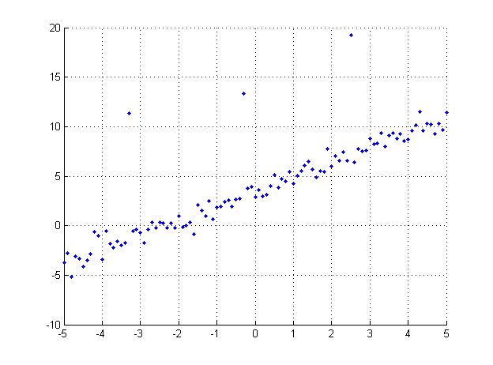
Данные с выбросами
Та же самая линейная зависимость, но теперь в ней есть несколько «неправильных» точек

Slide 19
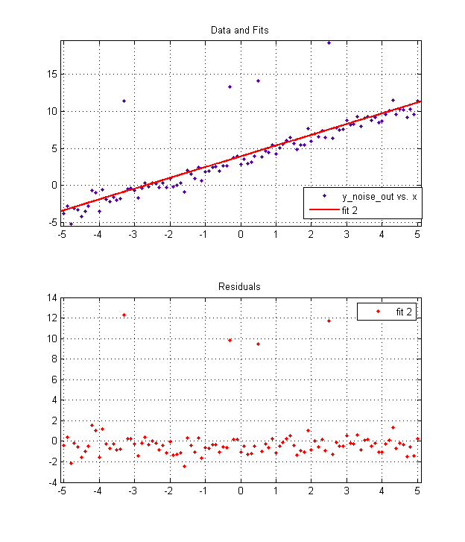
Данные с выбросами
Без учёта выбросов

Slide 20
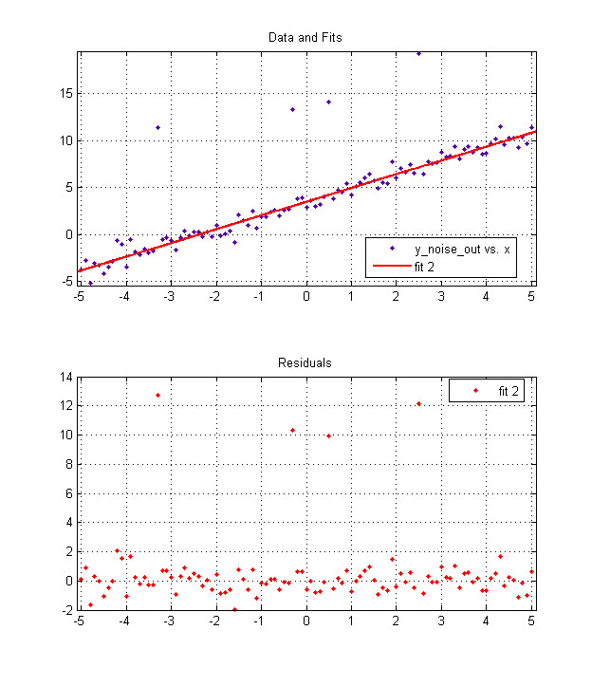
Данные с выбросами
С учётом выбросов

Slide 21
Данные с выбросами
Необходимо использовать робастные методики оценки для исключения выбросов
Один из вариантов - RANSAC
Идея в том, чтобы случайным образом выбирать элементы из выборки для построения оценки

Slide 22
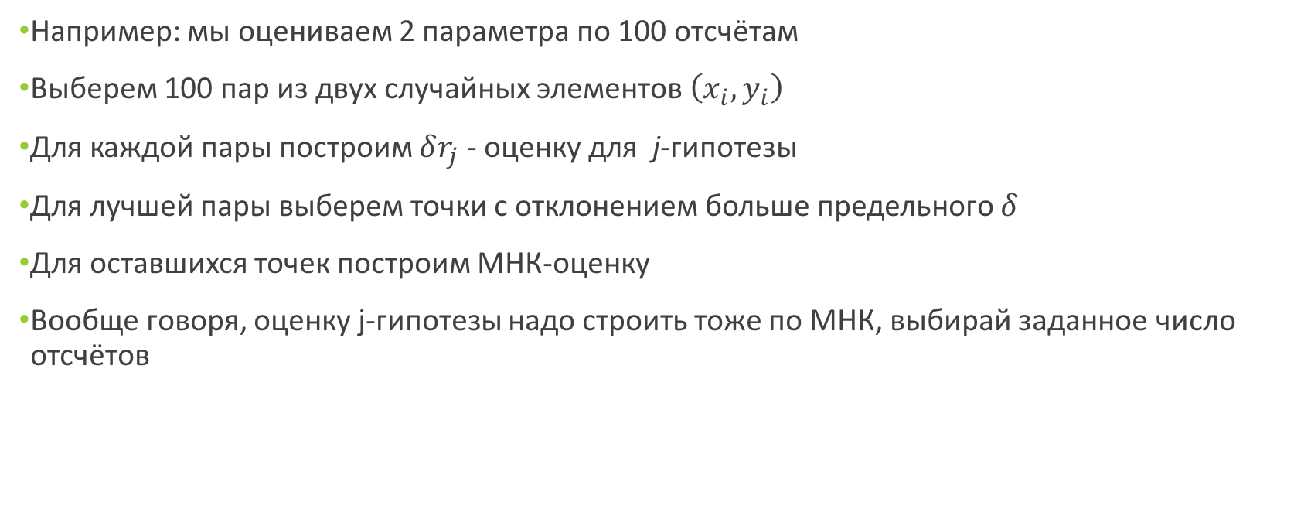
RANSAC
Например: мы оцениваем 2 параметра по 100 отсчётам
Выберем 100 пар из двух случайных элементов $\left(x_{i}, y_{i}\right)$
Для каждой пары построим $δr_{j}$ - оценку для j-гипотезы
Для лучшей пары выберем точки с отклонением больше предельного $δ$
Для оставшихся точек построим МНК-оценку
Вообще говоря, оценку j-гипотезы надо строить тоже по МНК, выбирай заданное число отсчётов

Slide 23
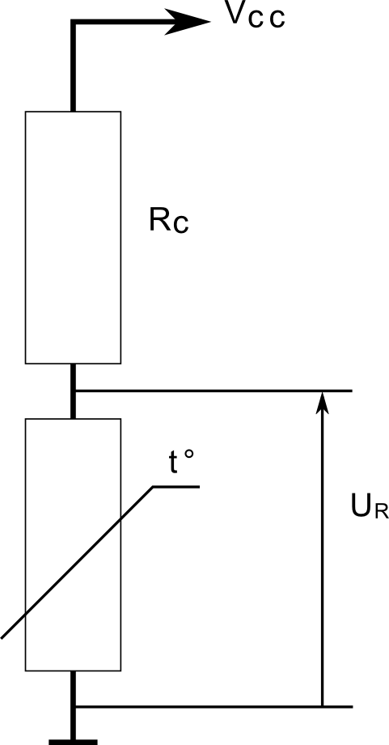
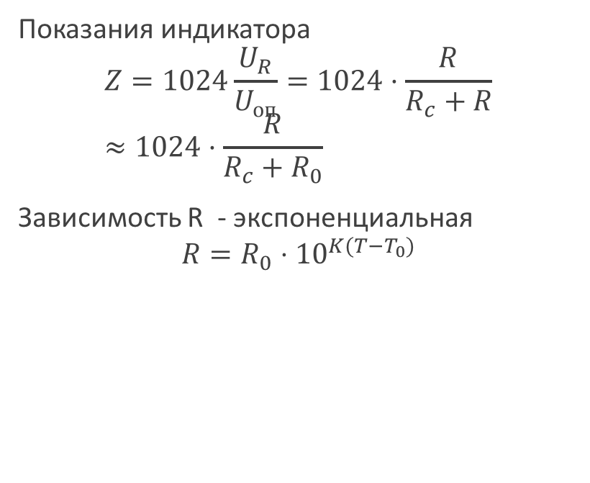
Калибровка AVR для отображения температуры терморезистора
Показания индикатора
$$Z=1024\frac{U_{R}}{U_{оп}}=1024⋅\frac{R}{R_{c}+R}≈1024⋅\frac{R}{R_{c}+R_{0}}$$
Зависимость R - экспоненциальная
$$R=R_{0}⋅{10}^{K(T−T_{0})}$$

Slide 24
Калибровка AVR для отображения температуры терморезистора
№ | Z | T,°С
1 | 27 | 71
2 | 31 | 64
3 | 43 | 52
4 | 58 | 41
5 | 69 | 33
6 | 86 | 23
7 | 102 | 17
8 | 111 | 12
9 | 122 | 2
10 | 137 | 0
11 | 18 | 87
12 | 176 | -5

